Slide 1
Historia sportu
Autor:
Julian Bień (Gimnazjum nr. 2 im. Jana Kochanowskiego w Zgierzu z oddziałami dwujęzycznymi)
Opiekun:
p. Michał Basta

Slide 2
Spis treści
Hokej
Siatkówka
Piłka nożna
Gimnastyka
Piłka ręczna
Lekkoatletyka
Podnoszenie ciężarów
Historia igrzysk olimpijskich
Polskie sukcesy sportowe: lata przedwojenne
Polskie sukcesy sportowe: wczesny PRL
Polskie sukcesy sportowe: późny PRL
Slajd końcowy

Slide 3
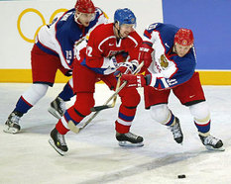
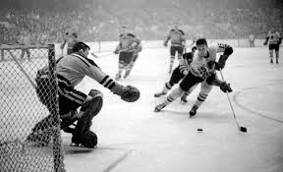
Hokej
Historia tej dyscypliny sięga XV wieku, zaś pojawiła się ona w Anglii lub we Francji. Początkowo w hokeja grali jedynie chłopi lub żołnierze na zamarzniętych stawach, lecz kiedy przeniosło się to do Kanady, zaczęto organizować pierwsze mecze w hokeja.
Po hokeju na lodzie wymyślono hokej na trawie, zaś od 1924 roku rozgrywany jest on na olimpiadzie.

Slide 4
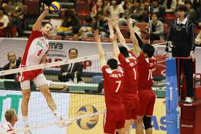
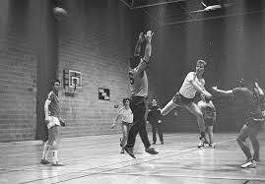
Siatkówka
Pierwszy mecz w siatkówkę rozegrano 9 lutego 1895 roku. Pomysłodawcą nowej gry był William Morgan z YMCA Massachusets.
Dopiero od 1947 roku siatkówka stała się sportem narodowym i otrzymała swoje mistrzostwa.

Slide 5
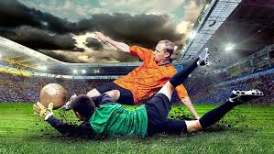
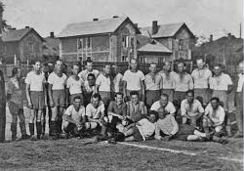
Piłka nożna
Tę najpopularniejszą dziedzinę sportową na świecie wymyślono w Azji 2000 lat temu. Gra dotarła potem do Europy, lecz przez dłuższy czas granie w nią było raczej zajęciem biedoty.
Piłka nożna stała się liczącym się sportem w XIX wieku, kiedy to powstały pierwsze piłkarskie kluby sportowe – F.C. Sheffield (1857) i Hamburger S.V. (1887)

Slide 6
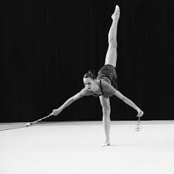
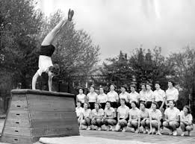
Gimnastyka
Gimnastyka wywodzi się ze starożytnej Grecji, gdzie uprawiano ją dla „harmonii ciała i ducha”. Pomysł ten podchwycili m.in. Chińczycy, Rzymianie, oraz Izraelici.
Nowożytne systemy gimnastyczne (szwedzki i niemiecki) powstały na przełomie XVIII i XIX wieku.

Slide 7
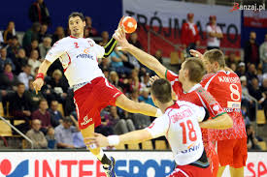
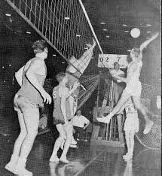
Piłka ręczna
Piłkę ręczną znali od dawna Grecy, Rzymianie, Celtowie, oraz Aztekowie. Ci ostatni uczynili z tej gry obrzęd rytualny, zaś przegrana drużyna była zabijana.
Duńczyków uznaje się za twórców współczesnej piłki ręcznej na przełomie XIX i XX wieku. Od lat 20’ liczy się ona jako sport międzypaństwowy.

Slide 8
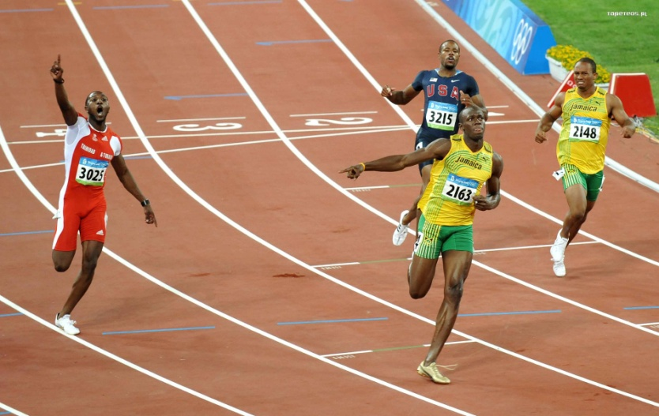
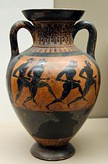
Lekkoatletyka
Lekkoatletykę człowiek zna od prehistorycznych czasów.
Starożytna Grecja stała się swego czasu kolebką nowoczesnej lekkoatletyki.
Lekkoatletyka była najbardziej cenioną przez Greków dziedziną sportu, a jednocześnie stała się pierwszą i podstawową dziedziną sportu na każdej olimpiadzie.

Slide 9
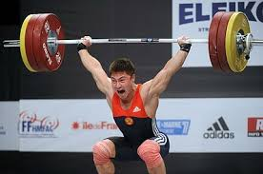
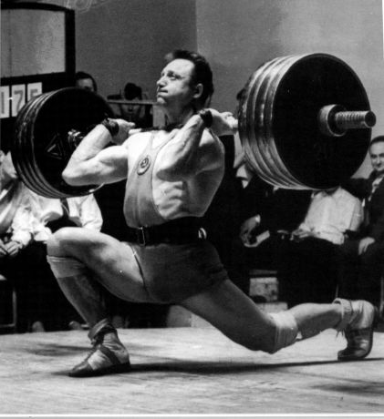
Podnoszenie ciężarów
Podnoszenie ciężarów ma swój początek na pierwszej nowożytnej olimpiadzie (Ateny 1896).
Przez wiele lat rosła ilość kategorii wagowych: w 1913 było to do 82 kg, w 1968 aż do ponad 110, zaś od 1992 jest to do 105 kg.

Slide 10
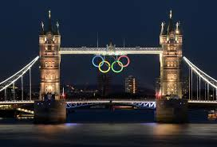
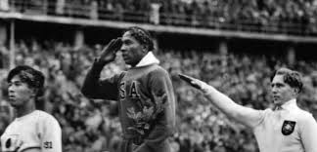
Igrzyska olimpijskie
Przez tysiące lat igrzyska odbywały się w starożytnej Grecji, gdzie były wielkim wydarzeniem narodowym – zaprzestawano wtedy wszelkich wojen i sporów.
Od czasu przywrócenia igrzysk w 1896 roku, olimpiada jest ogromną, międzynarodową imprezą sportową, w którą wysiłek wkłada wyznaczone przez Komitet Olimpijski.

Slide 11
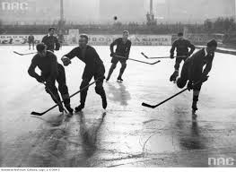
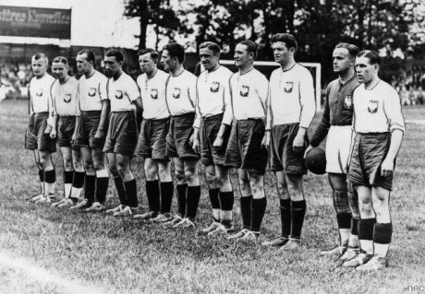
Polskie sukcesy sportowe: lata przedwojenne
Po powołaniu do życia Polskiego Związku Lekkoatletyki w 1919 roku, Polska jako niepodległe państwo rozpoczęła tworzenie kadry narodowej i uczestnictwo w wielu sportowych imprezach na całym świecie.
Legendarnym trenerem polskich piłkarzy był Józef Kałuża. Wygraliśmy z nim wiele meczy z poważnymi oponentami, zaś ostatni przedwojenny mecz o mistrzostwo świata (Polska-Węgry, 27-08-1939) był naszym największym triumfem.
Od chwili powstania Polskiego Związku Hokeja na Lodzie w 1925 roku odnotowaliśmy kilka ważnych zwycięstw hokejowych, zwłaszcza podczas igrzysk olimpijskich w Davos (1926) i Lake Placid (1932).

Slide 12
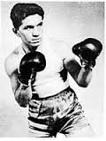
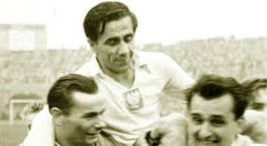
Polskie sukcesy sportowe: wczesny PRL
Po wojnie narodziła się w Polsce siatkówka i piłka ręczna. Siatkarze polscy zdobyli srebro podczas Men’s World Cup w Polsce (1965), zaś szczypiorniści triumfowali z Janem Suskim, którego ogłoszono „najlepszym rozgrywającym w Europie”. Koszykarze polscy podczas mistrzostw świata w naszym kraju (1963) również otrzymali srebro.
Wspaniałych polskich bokserów, m.in. Antkiewicza,
Chychłę, Zimnego, oraz Pietrzykowskiego trenował legendarny Feliks „Papa”
Stamm. Wywalczyli oni złoto i srebro na olimpiadzie w Helsinkach (1952)
oraz Rzymie (1960).
4 września 1963 roku w Szczecinie, polscy piłkarze pokonali Norwegię 9:0, co było największym ich zwycięstwem na następne 45 lat.

Slide 13
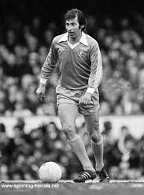
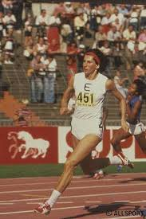
Polskie sukcesy sportowe: późny PRL
Lata 1968-1989 są nazywane „złotym okresem polskiego sportu”: złote medale z Monachium (1972), Montrealu (1976), czy też Moskwy (1980) przywiozło nam aż 17 sportowców lub drużyn.
Wśród triumfujących byli m.in. siatkarze montrealscy, Władysław Kozakiewicz (skok o tyczce), Irena Szewińska (lekkoatletyka), Janusz Pyciak-Peciak (pięciobój), czy Władysław Komar (rzut kulą).
W polskiej reprezentacji piłkarskiej pojawili się tacy giganci jak Kazimierz Górski, Kazimierz Deyna czy Zbigniew Boniek, triumfujący niemal nieprzerwanie na każdych mistrzostwach od lat 70’ aż do końca lat 80’.

Slide 14
KONIEC
Zdaję sobie z tego sprawę: nie wspomniałem tu o wielu innych rodzajach sportu istniejących od dawna: boksie, wioślarstwie, tyczkarstwie, kolarstwie i tak dalej.
Czy to jednak nie dowodzi, że sport jest niesamowicie rozległą dziedziną i ma fascynującą, godną poznania historię? Przemyślmy to sobie.

